Slide 1
Bonjour!
jeudi, le deux mars

Slide 2
Travail de cloche
Choissez un personnage du Comte de Monte Cristo et un personnage d’un autre livre de français 3. Comment sont-ils similaire?*
*vous ne pouvez pas dire que l’abbé Faria et l’évêque Myriel sont prêtres

Slide 3
Bonjour!
jeudi, le deux mars

Slide 4
Examen
Demain! vendredi, le trois mars
Le Comte de Monte-Cristo

Slide 5
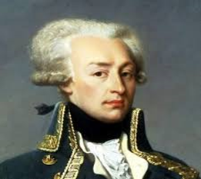
When the first American troops arrived in France to fight during World War I, Col. Charles Stanton tried to say in French “Lafayette, we are here!” but actually spouted ungrammatical gobbledy-gook

Slide 6
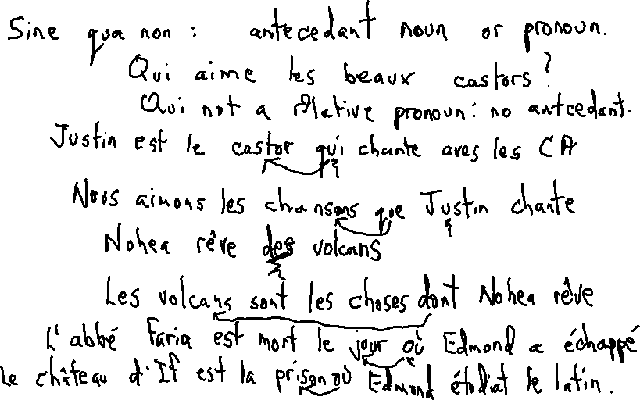
Les pronoms rélatifs
qui
que
dont
où
où

Slide 7
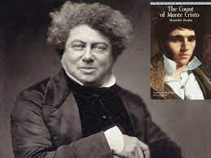

Slide 8
Pas de devoirs pour demain.
Préparez!

Slide 9
Billet de sortie
Les deux personnages dont vous avez écrit pour le travail de cloche: comment sont-ils differents?

